Slide 1
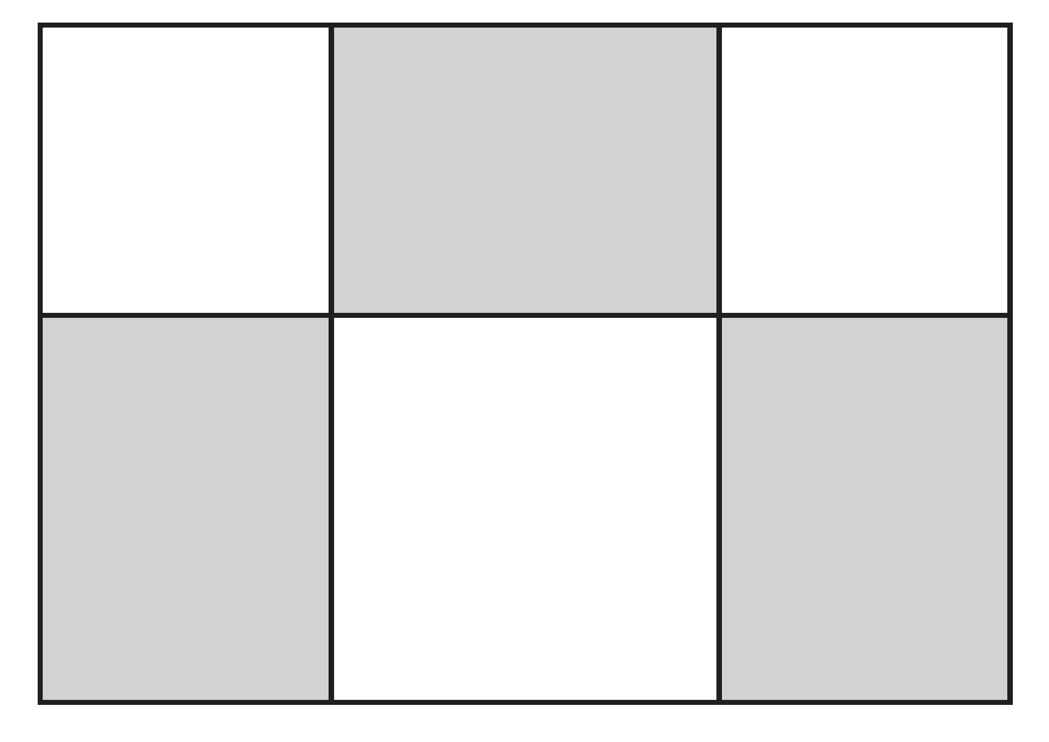
模擬試卷二
3cm
4cm
3cm
28.
9 = 3×3
E
G
3cm
16 = 4×4
F
4cm
4cm
上圖中，E、F和G是正方形，它們的面積分別
是9cm²、16cm²和9cm²。陰影部分的總面積是
多少？
陰影部分是三個大小相同的長方形。
A. 12cm² B. 24cm²
C. 36cm² D. 48cm²
C
陰影部分的總面積是：4×3×3 = 36(cm²)

